Slide 1





Visualização de Dados
Epidemiologia da Tuberculose:
Uma Perspectiva Visual
By Vinicius Santos
UNESP

Slide 2
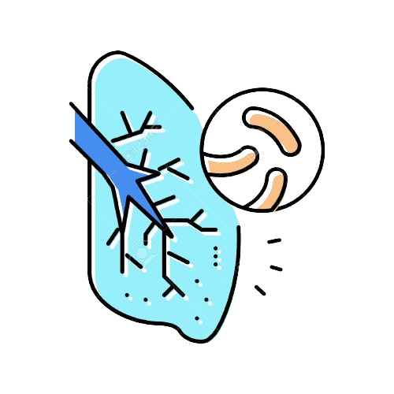




Mycobacterium Tuberculosis
Doença Infecciosa
A tuberculose (TB) é uma doença infecciosa causada pela bactéria Mycobacterium tuberculosis. Afeta principalmente os pulmões, mas pode afetar outras partes do corpo
Sintomas
Tosse persistente por mais de três semanas, dor no peito, tosse com sangue, fraqueza, perda de peso, falta de apetite, febre e suores noturnos.
Diagnóstico
Inclui exames de escarro, testes tuberculínicos (PPD), radiografia de tórax, e testes moleculares rápidos como o Xpert MTB/RIF.
Tratamento
Tratamento com antibióticos por 6 meses ou mais, incluindo isoniazida, rifampicina, pirazinamida e etambutol. Completar o tratamento é essencial para evitar resistência.

Slide 3
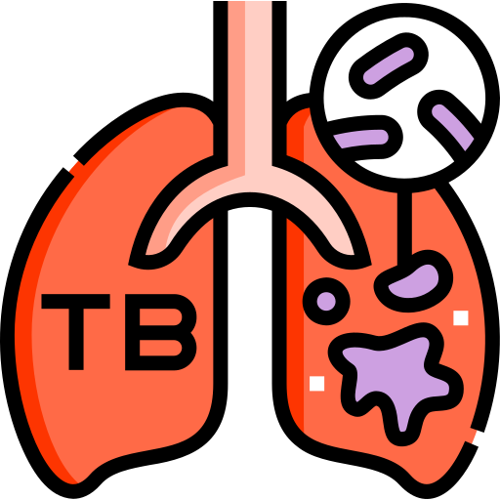

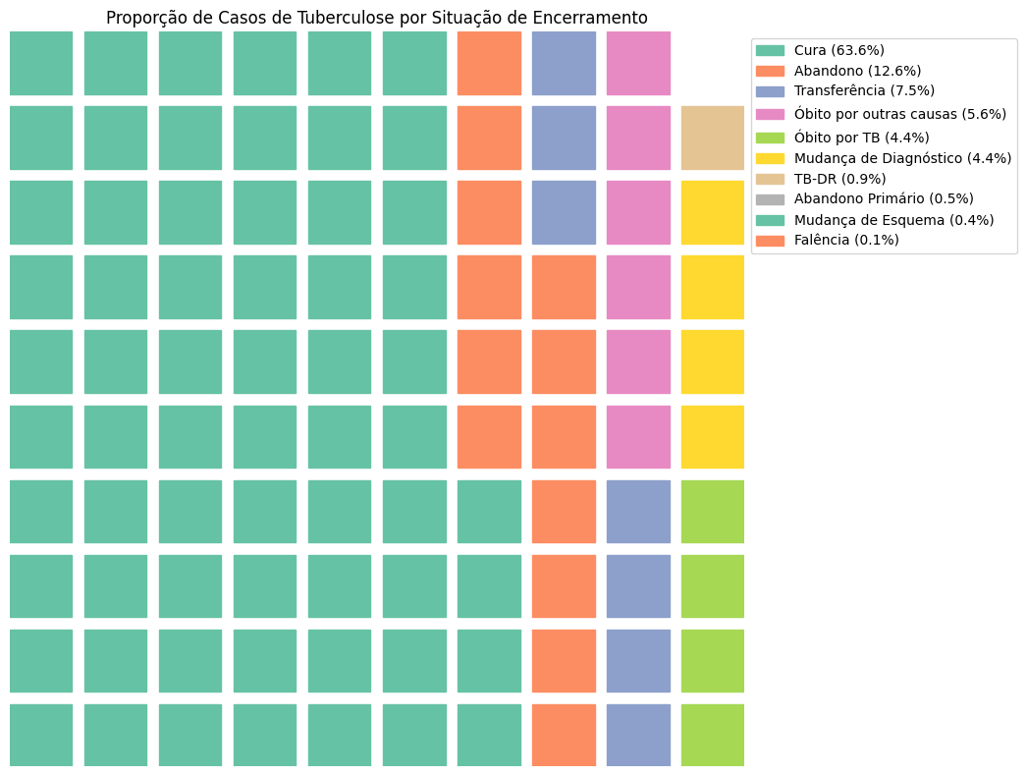
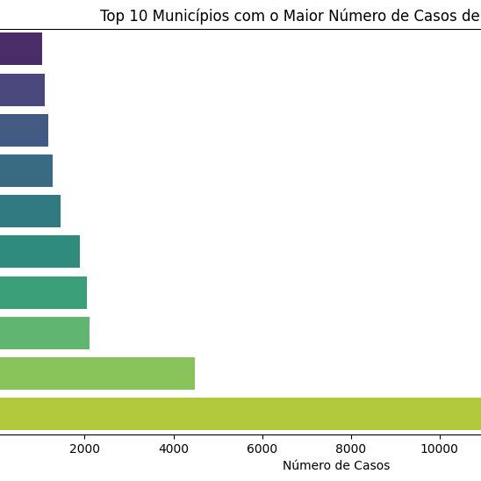
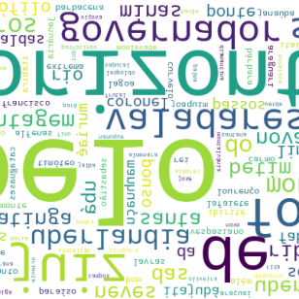
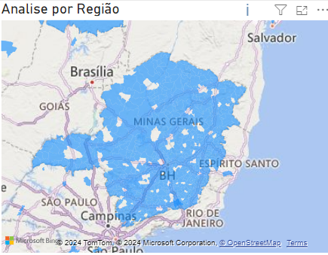
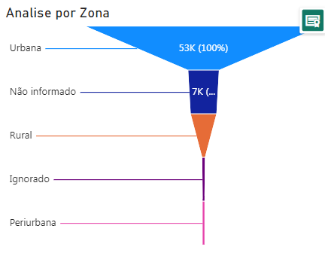
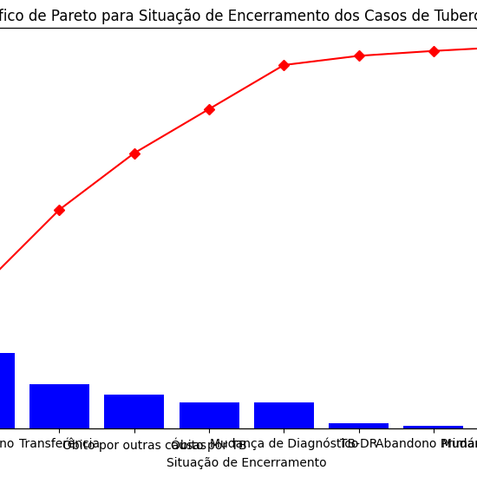
Objetivo do Projeto
Analisar através da visualização de gráficos algumas hipóteses sobre a Tuberculose e gerar uma ferramenta de visualização pra obter um conhecimento e um controle sobre a bactéria.

Slide 4



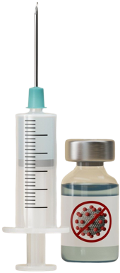

Coleta de Dados
A Coleta de dados foi feita através do portal Dados Aberto pelo estado de Minas Gerais

Slide 5





Tratamento dos Dados
Leitura do Dataset
Seleção de Features
Construção dos Gráficos
Foi realizado a leitura e interpretação dos dados bruto
Após uma análise dos dados em um todo, foi selecionado apenas algumas colunas
Foi construído gráfico, conforme os tipos de dados e suas correlações

Slide 6

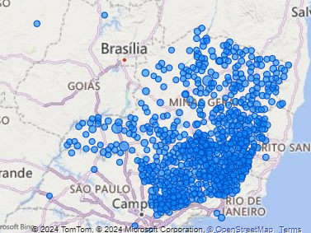
Analise por Município – Mapa Coropletico

Slide 7

Gráfico de Funil – Analise por Zona
Analise de casos por Zonas
A alta concentração de casos em áreas urbanas pode ser devido à maior densidade populacional e condições de vida mais propícias à transmissão da tuberculose.
A falta de informação sobre a zona em alguns casos destaca a necessidade de melhorar a coleta de dados.

Slide 8


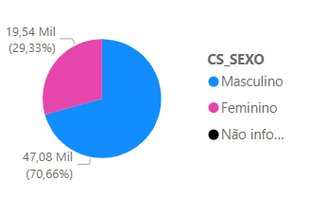
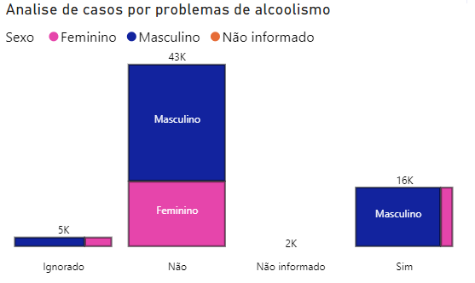
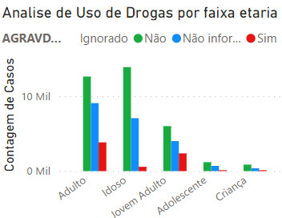
Analise por Gênero e Faixa Etária
Gráfico de Pizza
O gráfico de pizza mostra que 70,66% dos casos de tuberculose são em indivíduos do sexo masculino e 29,33% são do sexo feminino. Isso indica uma predominância significativa de casos em homens.
Treemap Bar
Entre os casos de TB associados ao alcoolismo, a predominância masculina é clara. Isso pode ser atribuído a fatores sociais e comportamentais, onde homens têm uma maior probabilidade de consumir álcool em excesso, aumentando o risco de tuberculose.
Gráfico de Barras
A faixa etária adulta mostra uma alta contagem de casos

Slide 9

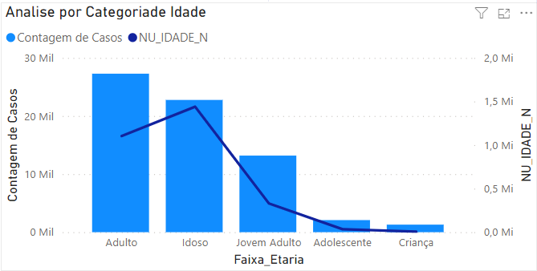
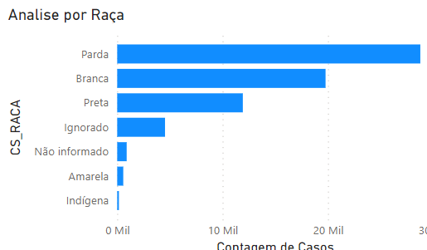

Gráfico de Linha / Coluna – Analise de Raça e Idade
Gráfico de Coluna
Gráfico de Barras
Os adultos e idosos representam os maiores grupos de risco para a tuberculose, possivelmente devido a maior exposição ao longo do tempo e a fragilidade do sistema imunológico nos idosos.
A análise revela que a população parda tem o maior número de casos de TB, seguida por branca e preta. Há necessidade de melhorar a coleta de dados devido aos casos "Ignorado".

Slide 10
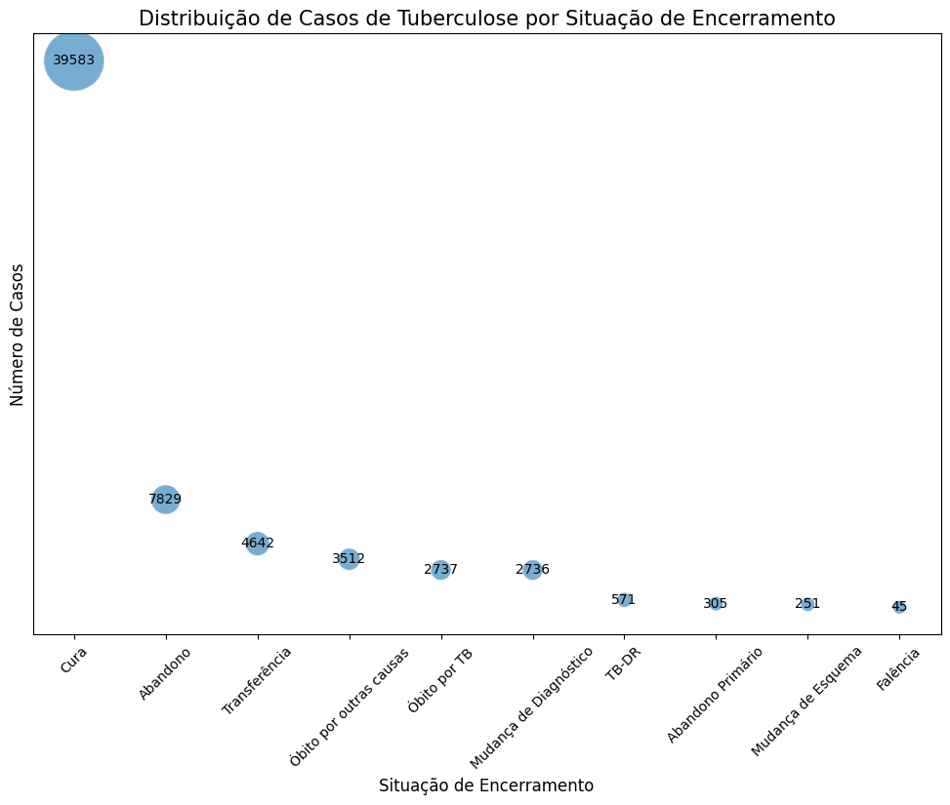
Gráfico de Área / Bolha – Analise de encerramento

Slide 11
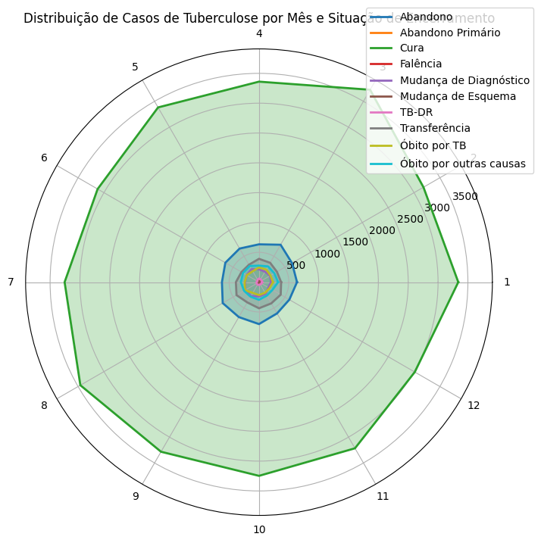
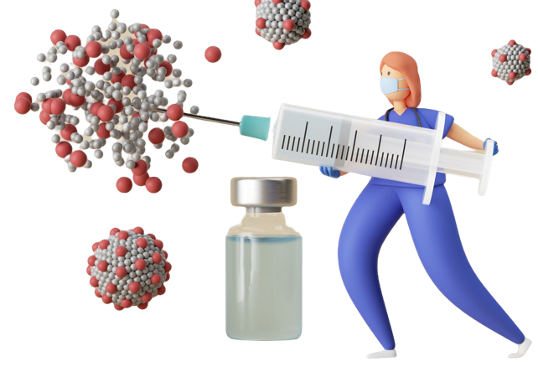
Gráfico de Radar– Analise por Encerramento
Analise de Encerramento dos Casos
A consistência da linha de cura ao longo de todos os meses sugere que o tratamento da tuberculose é eficaz durante todo o ano.
A menor frequência de abandono e óbitos indica que, embora presentes, esses desfechos não são predominantes, mas ainda requerem atenção para redução adicional.

Slide 12
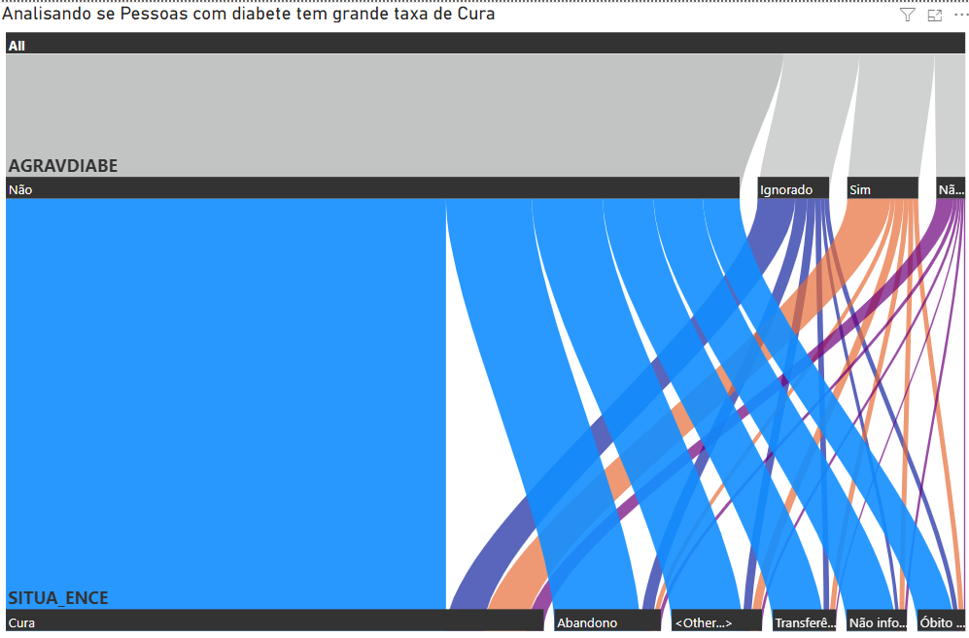
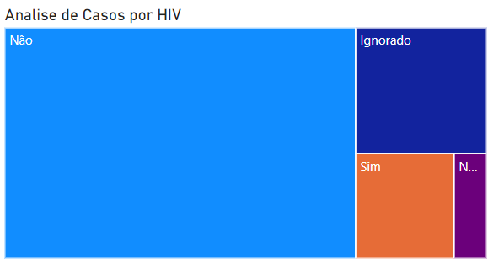

Gráfico de Sankey / Treemap – Analise de casos por Diabetes e HIV
37.5°C
Gráfico de Sankey
Gráfico de treeMap
Para os pacientes com diabetes ("Sim" em AGRAVDIABE), as faixas são mais finas, especialmente aquelas conectando a "Cura", o que pode sugerir uma taxa de cura menor em comparação aos pacientes sem diabetes.
Com 6,599 casos positivos mesmo sendo baixa em relação aos teste negativos, existe uma correlação considerável entre tuberculose e HIV, indicando a necessidade de atenção especial para essa co-infecção.

Slide 13












Predominância Masculina e Impacto do Alcoolismo
Conclusões Parciais
A maioria dos casos de tuberculose ocorre em homens, com uma forte associação entre alcoolismo e abandono do tratamento. Intervenções focadas em reduzir o consumo de álcool e melhorar a adesão ao tratamento entre homens são essenciais.
Vulnerabilidade dos Diabéticos e Coinfecção com HIV
Pacientes com diabetes e aqueles coinfectados com HIV apresentam maiores desafios no tratamento da tuberculose. Estratégias de tratamento integradas e suporte adicional são necessários para esses grupos.
Distribuição Geográfica e Condições Socioeconômicas
A alta incidência de casos em áreas urbanas destaca a influência das condições de vida e da densidade populacional na transmissão da tuberculose. Melhorar as condições de vida e o acesso a cuidados de saúde em áreas urbanas é crucial.

Slide 14






Referencias
Artigo sobre a Tuberculose eo HIV
Santos, Josie da Silva, and Sandra Trevisan Beck. "A coinfecção tuberculose e HIV: um importante desafio-Artigo de revisão." Rev. bras. anal. clin (2009): 209-215.
Matéria sobre a descoberta da tuberculose
OMS. 24/3 – Dia Mundial da Tuberculose: “Investir para acabar com a tuberculose. Salvar vidas”! | Biblioteca Virtual em Saúde MS. Saude.gov.br. Acesso em: 4 jun. 2024.
‌
Artigo que aponta TB em Pacientes com Diabetes e problemas alcoólicos
Silva, Denise Rossato, et al. "Fatores de risco para tuberculose: diabetes, tabagismo, álcool e uso de outras drogas." Jornal brasileiro de Pneumologia 44 (2018): 145-152.
Estudo que mostra como éa TB no Brasil
Hijjar, Miguel Aiub, Maria José Procopio Ribeiro de Oliveira, and Gilmário M. Teixeira. "A tuberculose no Brasil e no mundo." Boletim de Pneumologia Sanitária 9.2 (2001): 9-16.

Slide 15


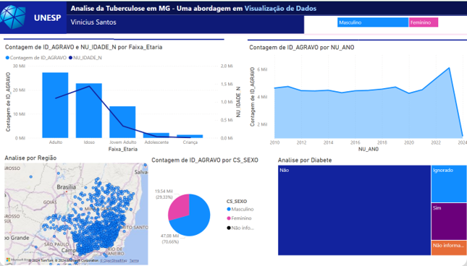
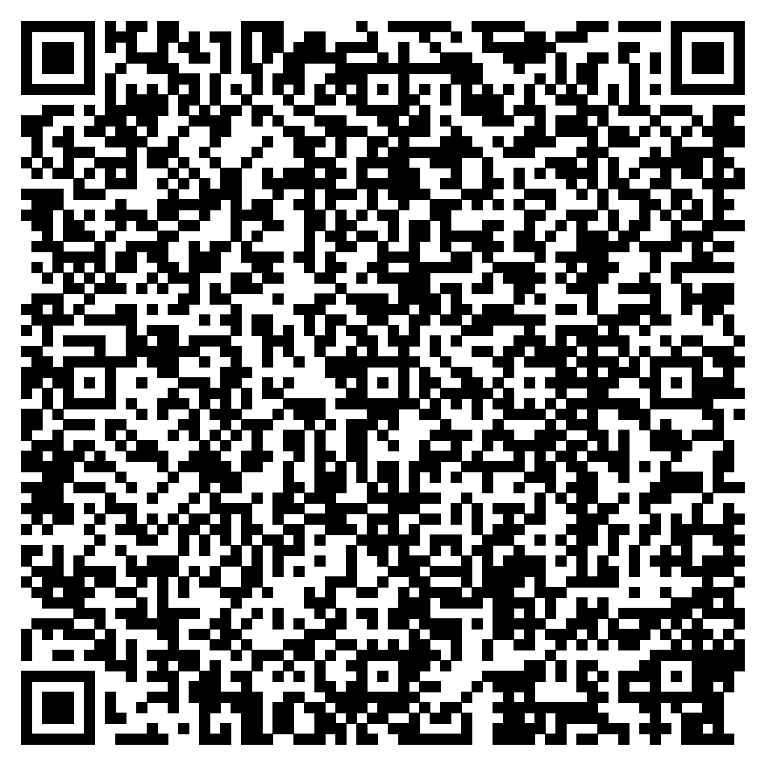
Ferramenta de visualização - Dashboard
www.dadosAberto-Tuberculose.com.br
Aponte a câmera do seu smartphone para acessar o dashboard
Crie um QR CODE para o seu site e substitua o que está neste slide.
Use o site: https://www.qrcodefacil.com/

